Slide 1
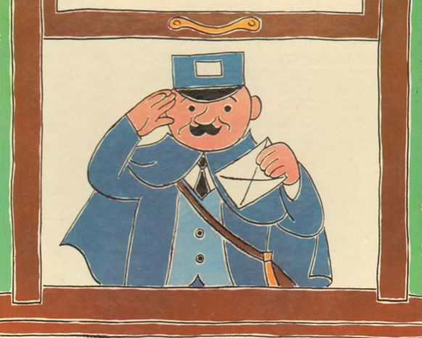
Poštarska bajka
Upute za pisanje lektire Poštarska bajka
Umjesto bilježnice ovaj put ćemo koristiti
(bilo kakvu) papirnatu vrećicu, koja nas podsjeća na poštarsku torbu.
Ako je ne možete nabaviti pokušajte je sami izraditi.
Zapisivati možete direktno na vrećicu ili na
papir koji ćete zalijepiti na vrećicu.

Slide 2
Poštarska bajka
.
Prednju stranu papirnate vrećice oslikajte kao naslovnicu pročitanog djela. Napišite naslov djela i ime pisca.
(Ovo možete raditi direktno na vrećici ili na papiru kojega zalijepite na papirnatu vrećicu.)

Slide 3
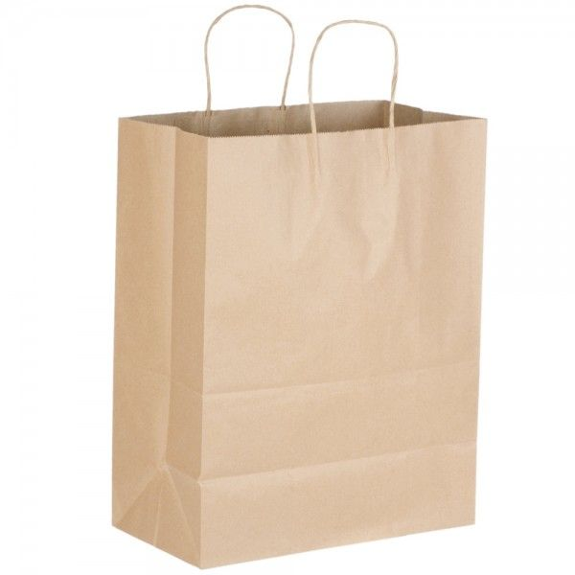
Poštarska bajka
Nakon izrade vanjskog dijela u paprinatu vrećicu treba staviti 5 predmeta (ili napraviti crtež predmeta) koji imaju nekakve veze s bajkom.
Napiši pismo gospodinu Kolbabi.
U pismu napiši što misliš o načinu
kako je gospodin Kolbaba
riješio problem pisma bez adrese.
Pitaj ga sve što te zanima o poštarskom zanimanju,
(što mu je teško, kako rješava problem pasa…)
Ubaci pismo u vrećicu.

Slide 4
Poštarska bajka
LIKOVI:
Stvarni
Nestvarni
- na bočnoj strani vrećice navedi stvarne i nestvarne likove u bajci

Slide 5
Poštarska bajka
PORUKE BAJKE:
Moramo biti strpljivi i uporni ako nešto želimo postići.
Važno je razgovarati s drugom osobom.
Ljubav i upornost pobjeđuju!
Pismo bez adrese ne može stići do onoga kome ga šaljemo.
Svaki se trud na kraju isplati.
Kada je čovjek uporan sve se može učiniti.
Prava ljubav uvijek nađe svoj put.
Treba tražiti i naći ćeš to što tražiš.
PORUKA BAJKE:
Na drugom boku zapiši dvije od ponuđenih poruka bajke i objasni ih.

Slide 6
Poštarska bajka
Na stražnjoj strani:
Istraži i napiši nešto o tome kako se pošta
raznosila u prošlosti, a kako se raznosi sada.
Raspitaj se i napiši što znači znak uz naziv Hrvatska pošta i zašto pošta koristi takav znak.
Napiši zašto ne smijemo otvarati tuđa
pisma i poruke.

